Slide 1
Прямоугольник. Ось симметрии фигуры

Slide 2
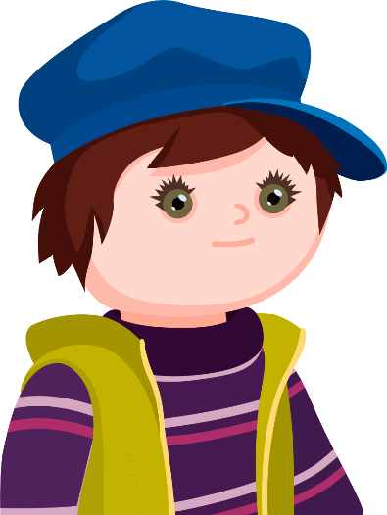
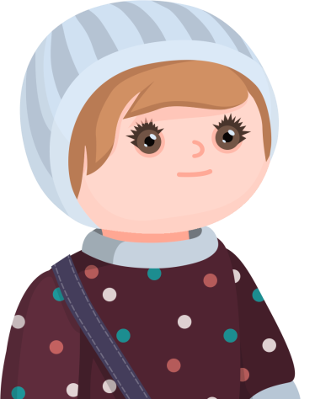
Папа научил меня делать самолётик оригами!
Саша, чем ты занимаешься?

Slide 4
Да… его полёт завораживает!

Slide 5
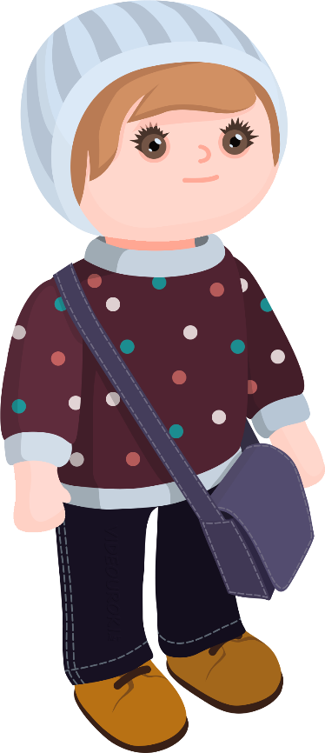
Искусство создания бумажных самолётиков называется аэрогами (бумажная авиация).
Это одна из техник оригами, при которой необходимо не только сложить красивую фигурку, похожую на оригинал, но и предусмотреть её лётные характеристики.

Slide 6
Самолёты из бумаги были известны более $2000$ лет назад.

Slide 7
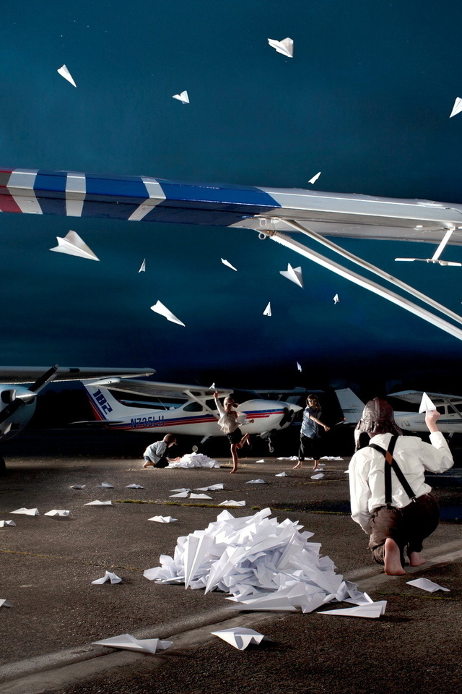
Датой создания бумажного самолётика считается $1909$ год, но более популярной датой является $1930$ год.

Slide 8
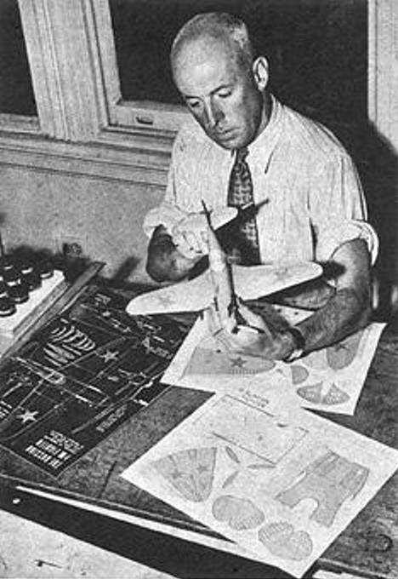
Датой создания бумажного самолётика считается $1909$ год, но более популярной датой является $1930$ год.
Тогда основатель известной компании по аэродинамике Lockheed Corporation Джек Нортроп заинтересовался, как из бумаги сделать самолёт.

Slide 9
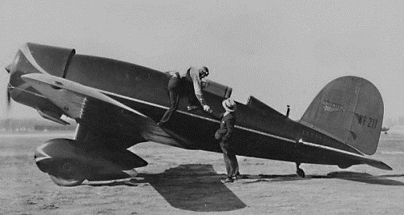
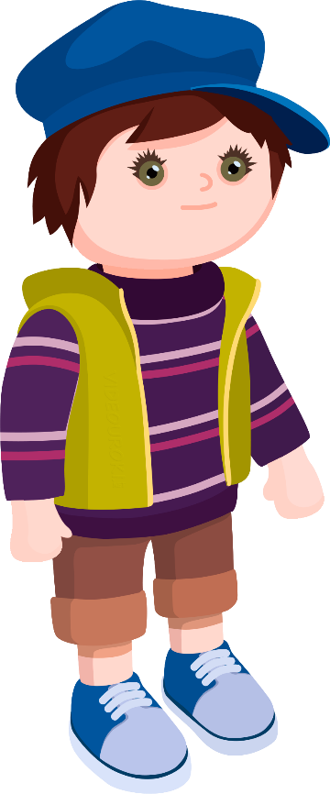
А зачем этому человеку нужны были бумажные самолётики?
Изобретатель хотел протестировать на бумажных самолётах свои новые идеи.
Использование бумажной поделки в воздухе помогало правильно подбирать форму для будущих летательных аппаратов.

Slide 10
Как же это интересно!
И это ещё не всё!

Slide 11
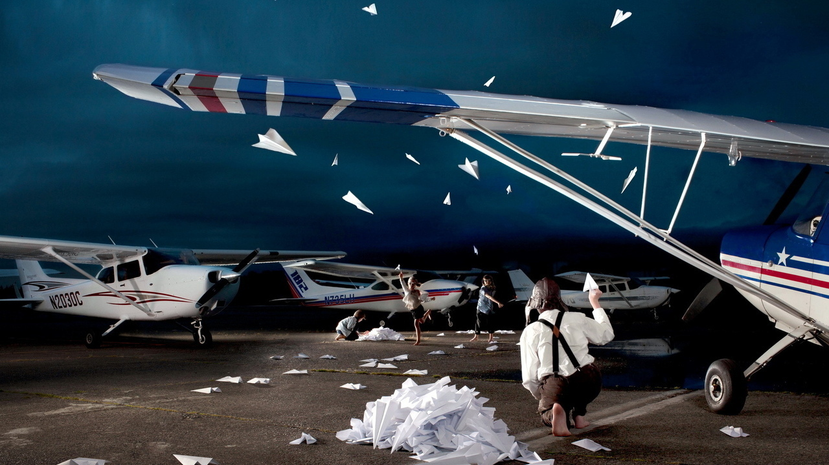

Slide 12
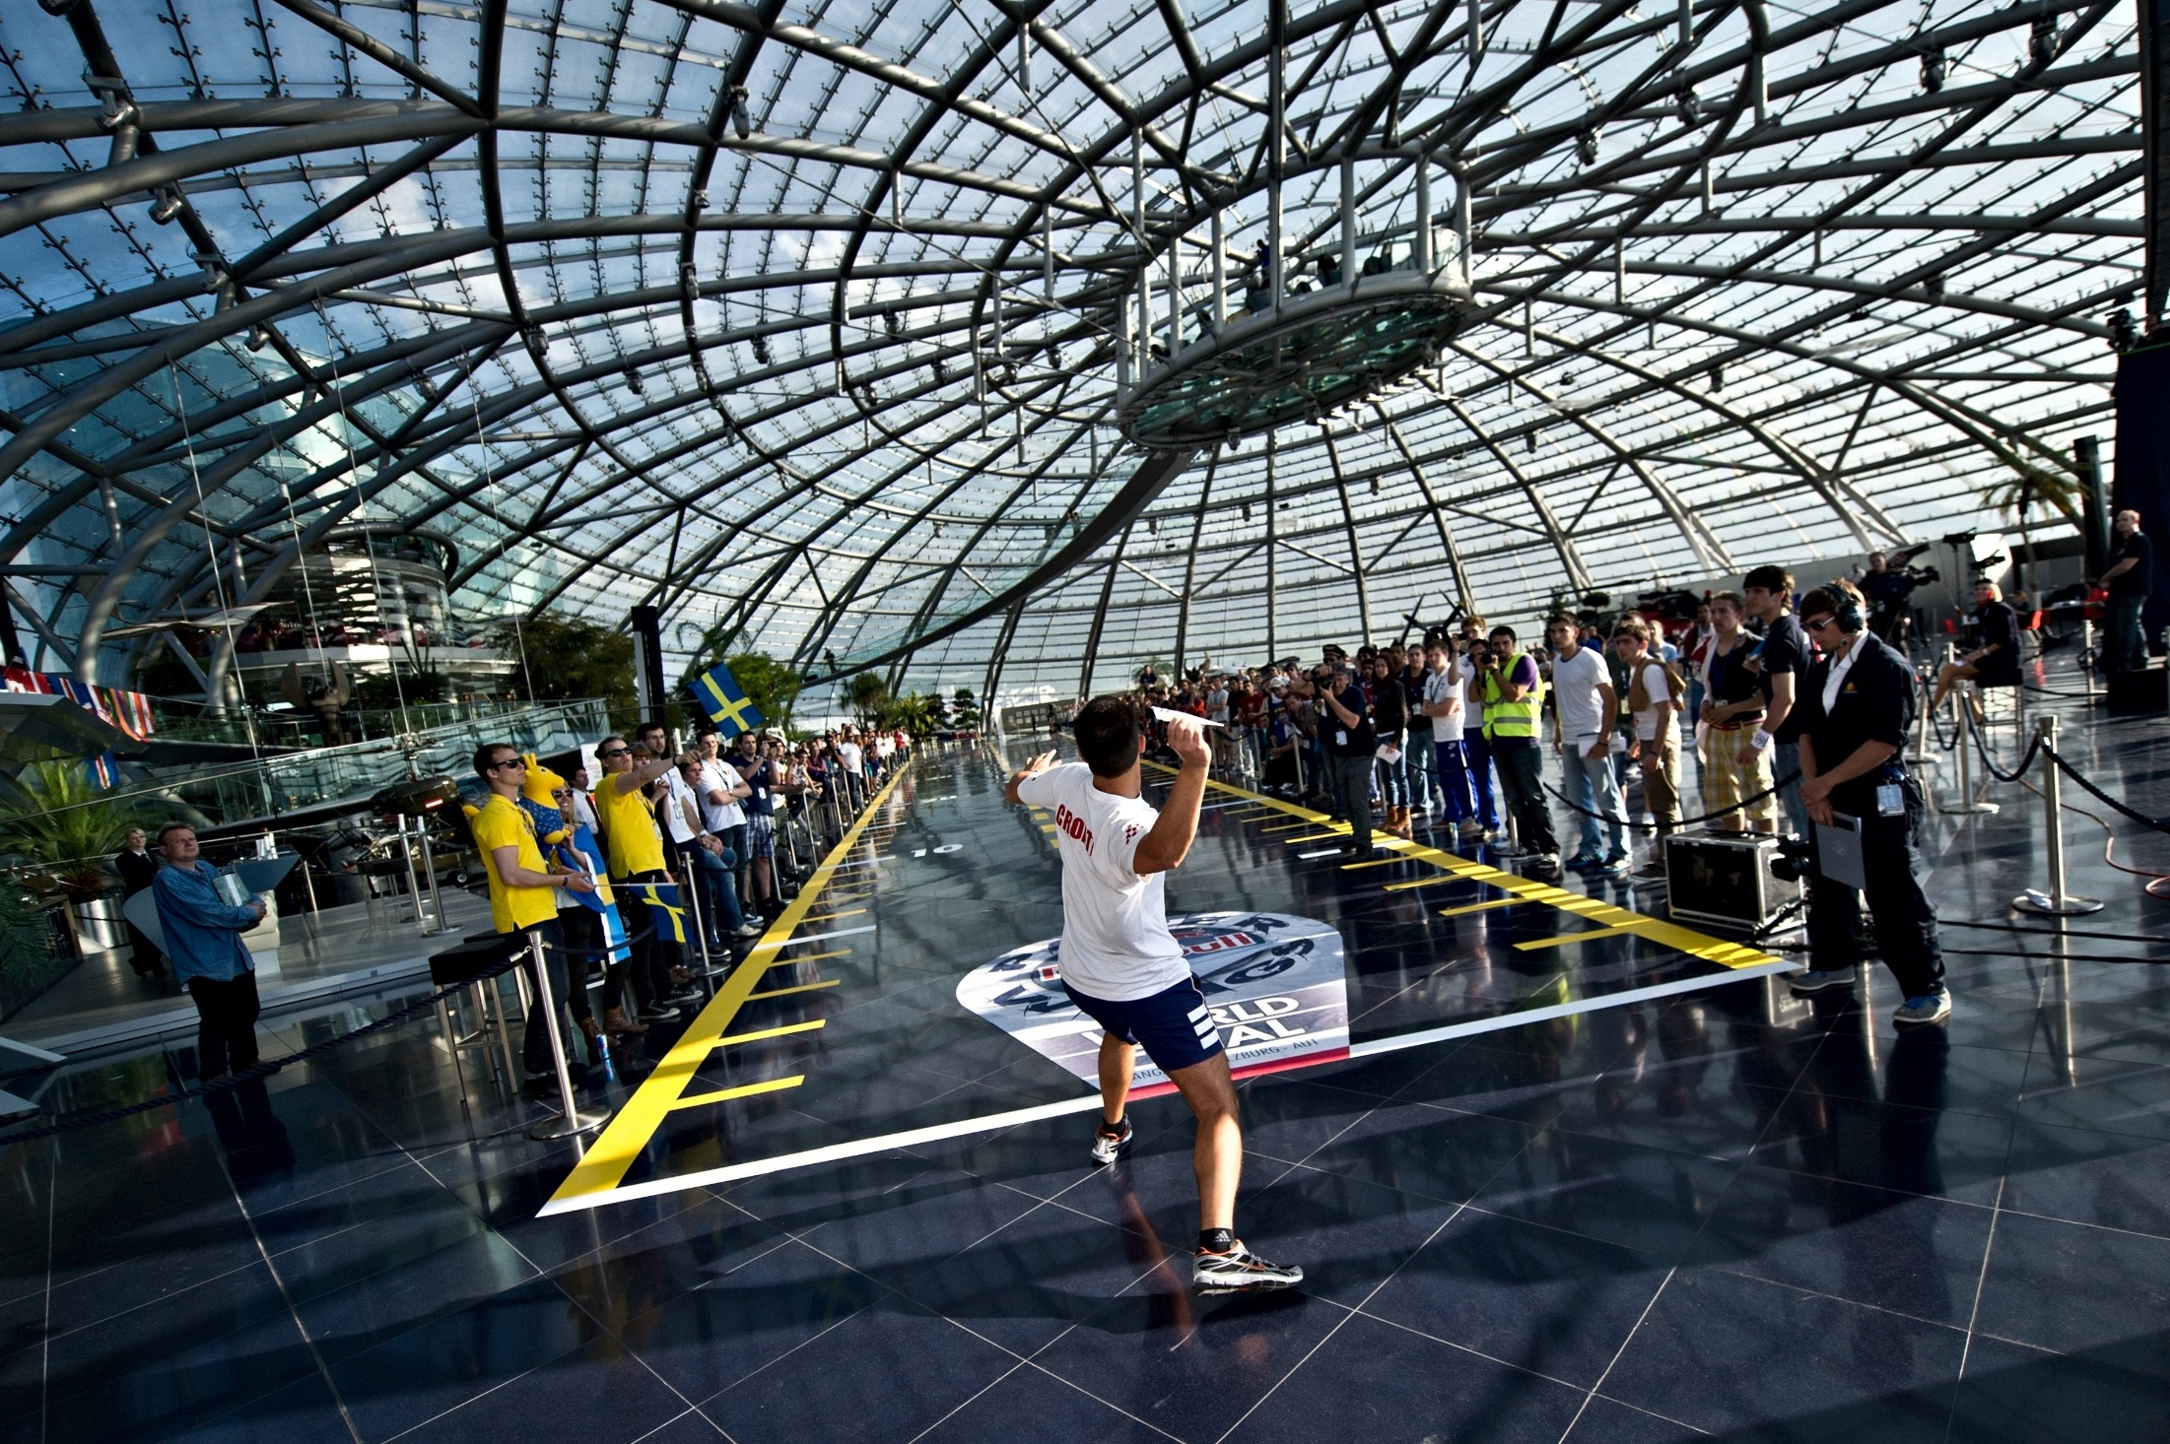
Вот бы мне побывать на таких соревнованиях!
На сегодняшний день аэрогами – это серьёзное увлечение, по которому проводят соревнования по всему миру.

Slide 13
Обязательно побываешь!
Главное верить в свою мечту!
Ну и конечно же, тебе ещё будет полезным познакомиться с условиями создания и схемами бумажных самолётиков.

Slide 14
Одними из главных условий создания самолётика являются использование бумаги прямоугольной или квадратной формы и чёткое соблюдение симметрии.

Slide 15
Одними из главных условий создания самолётика являются использование бумаги прямоугольной или квадратной формы и чёткое соблюдение симметрии.
Вот про прямоугольные и квадратные формы я всё знаю, а про симметрию – совсем ничего.

Slide 16
А давай спросим у Электроши.
Он точно всё знает!

Slide 17
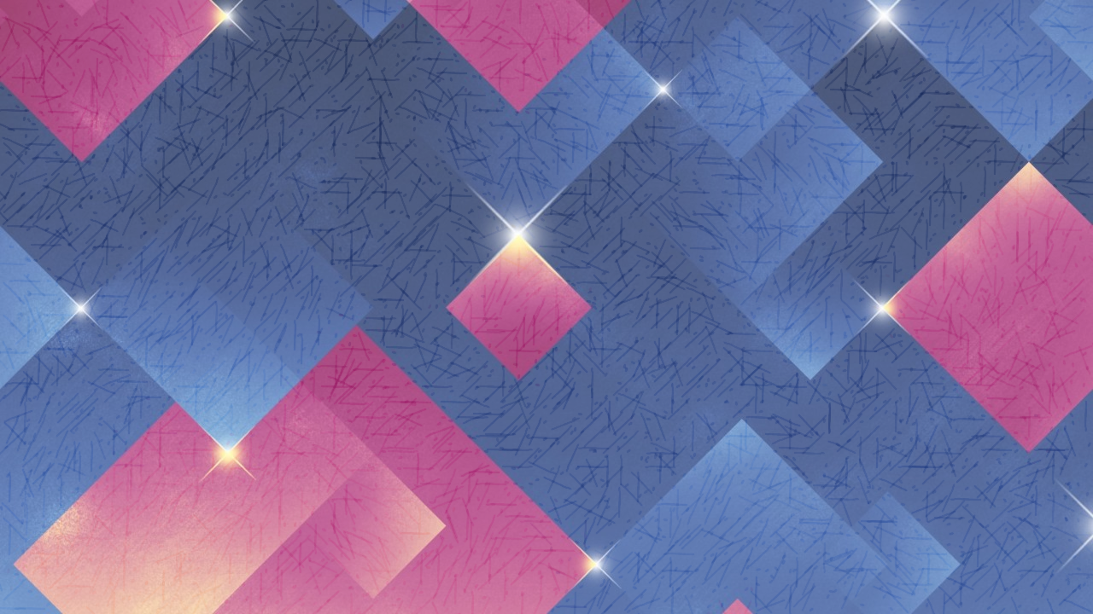
Прежде чем я вам расскажу о прямоугольниках и симметрии, давайте немного разомнёмся.

Slide 18
Устный счёт
$$4$$
$$9$$
$$7$$
$$1$$
$$7$$
Сверимся?
$$1$$
$$0$$
$$6$$
$$1$$
$$6$$
$$0$$
$$9$$
$$7$$
$$5$$
$$9$$
$$5$$
$$7$$
$$6$$
$$8$$
$$0$$
$$0$$
$$2$$
$$0$$
$$1$$
$$6$$
$$8$$
$$0$$
$$2$$
$$0$$
$$0$$
$$1$$
$$<$$
$$<$$
$$<$$
$$>$$
$$<$$

Slide 19
Как вы понимаете, что такое прямоугольник?

Slide 20
Прямоугольник – это четырёхугольник, у которого все углы прямые.

Slide 21
Вы уже знакомы с элементами многоугольников.
Назовите элементы нашего прямоугольника.
$$A$$
$$B$$
$$D$$
$$C$$

Slide 22
Прямоугольник $ABCD$ имеет:
$4$ вершины: $A$, $B$, $C$, $D$;
$4$ угла: $∠A$, $∠B$, $∠C$, $∠D$;
$4$ стороны: $AB$, $BC$, $CD$, $DA$.
$$A$$
$$B$$
$$D$$
$$C$$

Slide 23
Всё верно!
Стороны, имеющие общую вершину, называют соседними сторонами прямоугольника.
$$A$$
$$B$$
$$D$$
$$C$$

Slide 24
Всё верно!
Стороны, имеющие общую вершину, называют соседними сторонами прямоугольника.
$$A$$
$$B$$
$$D$$
$$C$$

Slide 25
Всё верно!
Стороны, имеющие общую вершину, называют соседними сторонами прямоугольника.
$$A$$
$$B$$
$$D$$
$$C$$

Slide 26
Всё верно!
Стороны, имеющие общую вершину, называют соседними сторонами прямоугольника.
$$A$$
$$B$$
$$D$$
$$C$$

Slide 27
Соседние стороны прямоугольника являются его измерениями, и их называют длиной и шириной.
$$A$$
Длина
$$B$$
Ширина
Ширина
Длина
$$D$$
$$C$$

Slide 28
А что вы можете сказать о сторонах $AB$ и $CD$ нашего прямоугольника $ABCD$?
$$A$$
$$B$$
$$D$$
$$C$$

Slide 29
Стороны $AB$ и $CD$ не имеют общих вершин.
$$A$$
$$B$$
$$D$$
$$C$$

Slide 30
Стороны, не имеющие общих вершин, называют противолежащими сторонами прямоугольника.
Противолежащие стороны прямоугольника равны.
$$A$$
$$B$$
$$D$$
$$C$$

Slide 31
Если длину прямоугольника $ABCD$ обозначить буквой $a$, ширину – буквой $b$,
то его периметр можно вычислить по формуле:
$P=2a+2b$.
$$a$$
$$A$$
$$B$$
$$b$$
$$b$$
$$D$$
$$a$$
$$C$$

Slide 32
Прямоугольник, у которого все стороны равны, называется квадратом.
Если длину стороны квадрата обозначить буквой $a$,
то его периметр можно вычислить по формуле: $P=4a$.
$$a$$
$$A$$
$$B$$
$$a$$
$$a$$
$$D$$
$$a$$
$$C$$

Slide 33
Проведём эксперимент.
Возьмём лист бумаги прямоугольной формы.
Сложим его пополам так, чтобы противолежащие стороны совпали.
Затем развернём лист.
Что вы можете сказать о двух частях, получившихся в результате сгиба листа?

Slide 34
Проведём эксперимент.
Возьмём лист бумаги прямоугольной формы.
Сложим его пополам так, чтобы противолежащие стороны совпали.
Затем развернём лист.
Что вы можете сказать о двух частях, получившихся в результате сгиба листа?

Slide 35
Проведём эксперимент.
Возьмём лист бумаги прямоугольной формы. Сложим его пополам так, чтобы противолежащие стороны совпали.
Затем развернём лист.
Что вы можете сказать о двух частях, получившихся в результате сгиба листа?

Slide 36
Видно, что две части нашего прямоугольного листа, лежащие по разные стороны от линии сгиба, совпадают.

Slide 37
Молодцы!
Прямую, которую мы получили в результате сгибания листа, называют осью симметрии.

Slide 38
Запомните!
Ось симметрии –
это прямая (или воображаемая линия), которая делит геометрическую фигуру на две зеркально одинаковые фигуры.
Фигуру, которая имеет ось симметрии, называют симметричной относительно прямой.

Slide 39
Скажите, сколько осей симметрии имеет прямоугольник?
$$A$$
$$B$$
$$D$$
$$C$$

Slide 40
Так как у прямоугольника две пары противолежащих сторон,
то через их середины можно провести две оси симметрии.
$$A$$
$$B$$
$$D$$
$$C$$

Slide 41
Правильно!
А, может, вы ещё сможете привести примеры симметричных фигур в геометрии?
$$A$$
$$B$$
$$D$$
$$C$$

Slide 42
Например, квадрат.
У квадрата тоже две пары противолежащих сторон,
значит, через их середины можно провести две оси симметрии.
$$A$$
$$B$$
$$D$$
$$C$$

Slide 43
Саша, ты чуть-чуть не досчитался!
Вы уже знакомы с таким понятием, как диагональ.
Напомню, что диагональ – это отрезок, соединяющий любые две несоседние вершины.
$$A$$
$$B$$
$$D$$
$$C$$

Slide 44
Если лист квадратной формы сложить пополам по диагоналям,
то заметим, что и эти пары частей совпадут, относительно линии сгиба.

Slide 45
Если лист квадратной формы сложить пополам по диагоналям,
то заметим, что и эти пары частей совпадут, относительно линии сгиба.

Slide 46
Если лист квадратной формы сложить пополам по диагоналям,
то заметим, что и эти пары частей совпадут, относительно линии сгиба.

Slide 47
Если лист квадратной формы сложить пополам по диагоналям,
то заметим, что и эти пары частей совпадут относительно линий сгиба.

Slide 48
Значит, у квадрата четыре оси симметрии?
$$A$$
$$B$$
$$D$$
$$C$$

Slide 49
Верно!
Квадрат имеет четыре оси симметрии:
две оси симметрии проходят через середины противолежащих сторон
и две через диагонали квадрата.
$$A$$
$$B$$
$$D$$
$$C$$

Slide 50
Также осями симметрии обладают и некоторые треугольники.

Slide 51
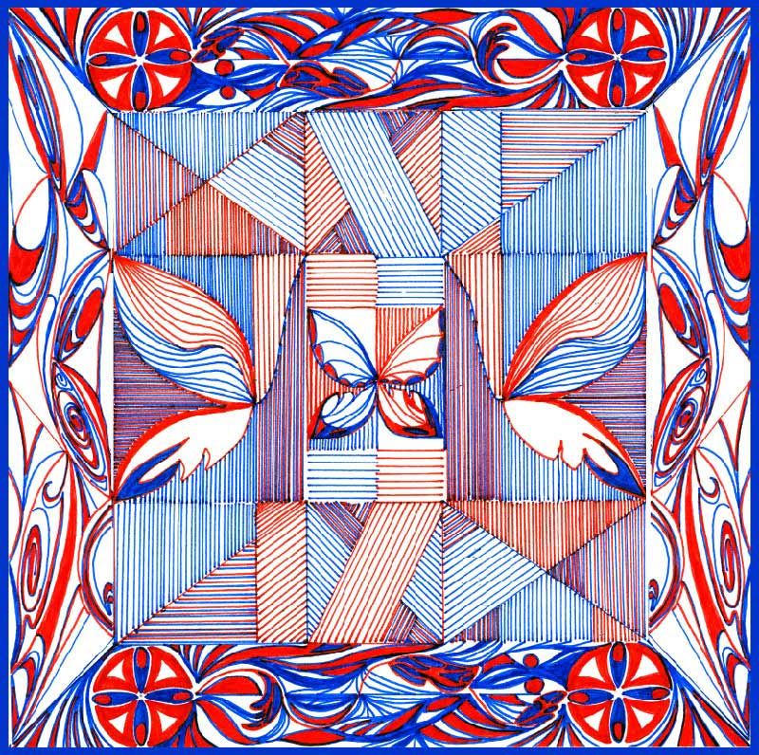
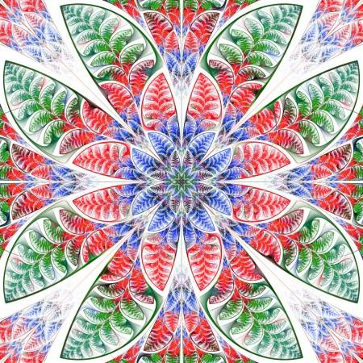
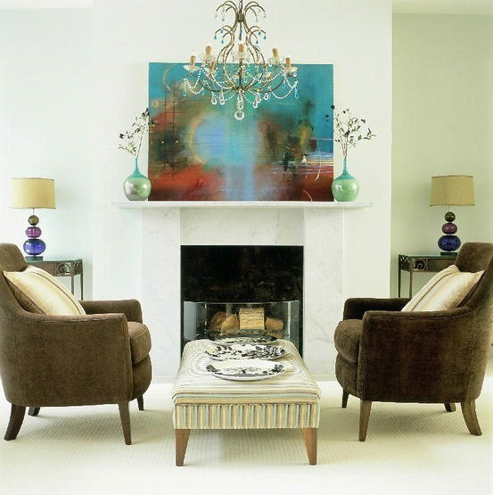
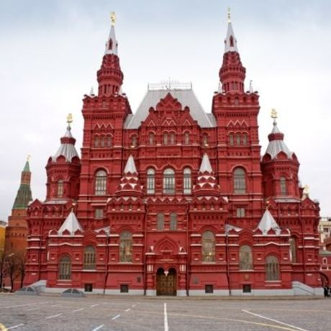
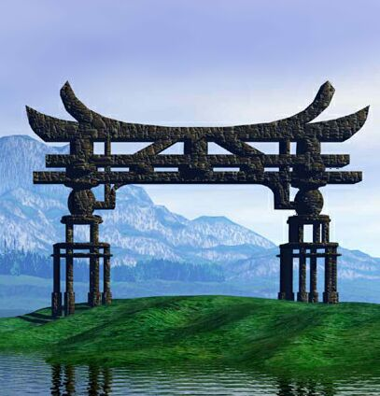
Симметрия в жизни

Slide 53
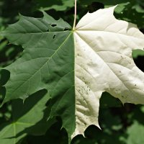
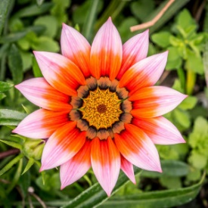
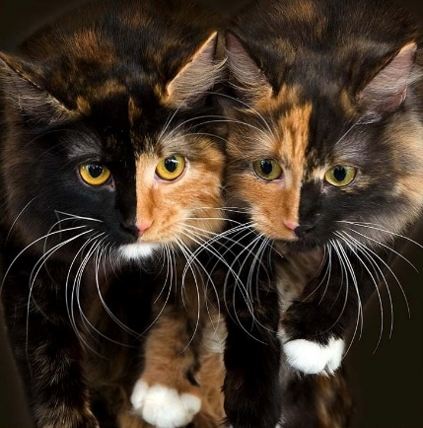
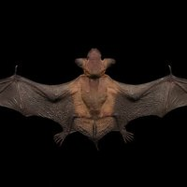
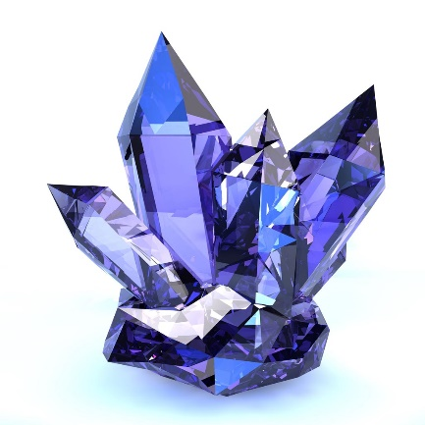
Симметрия в природе

Slide 54
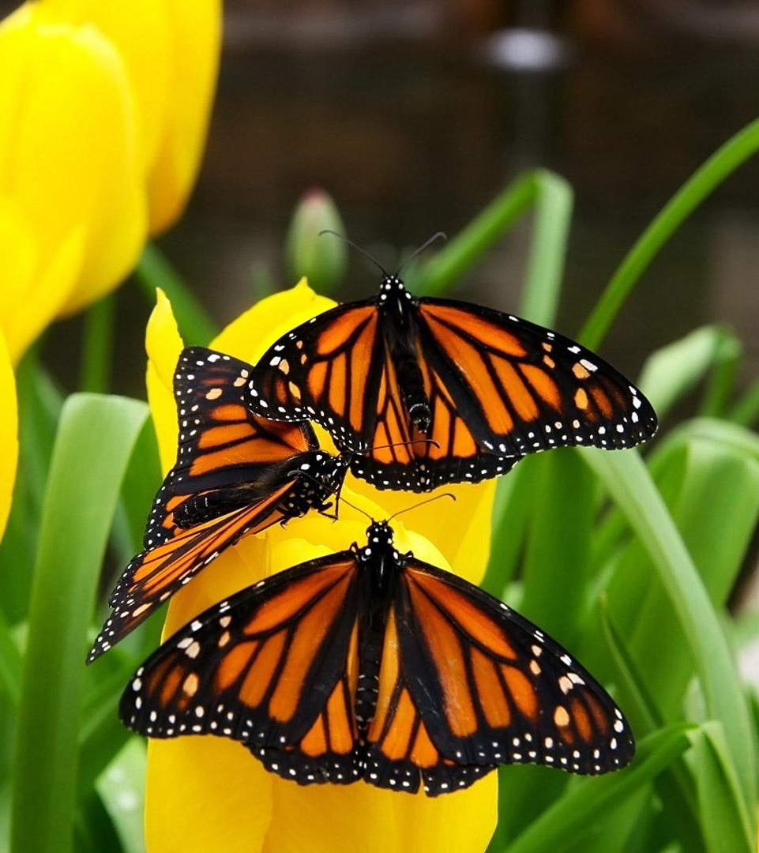
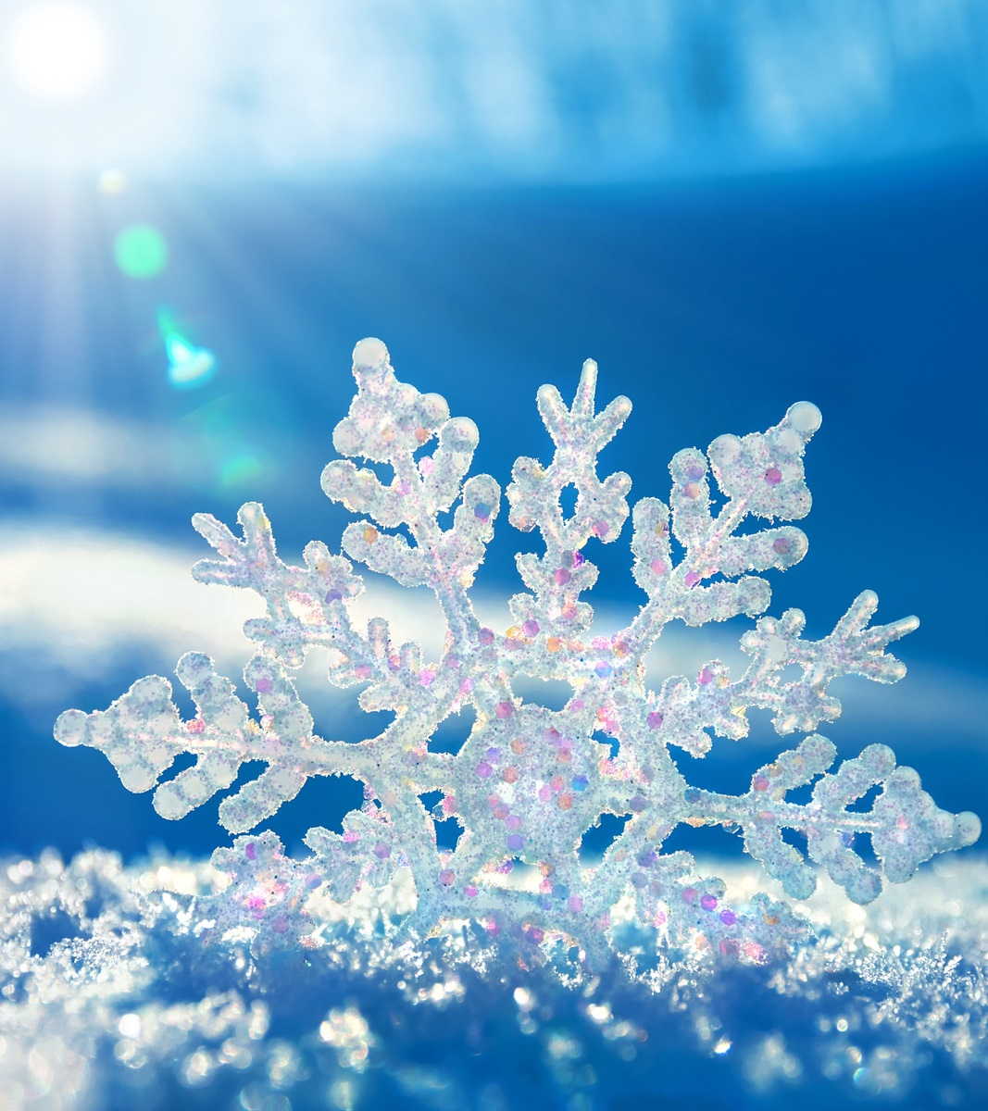

Slide 55
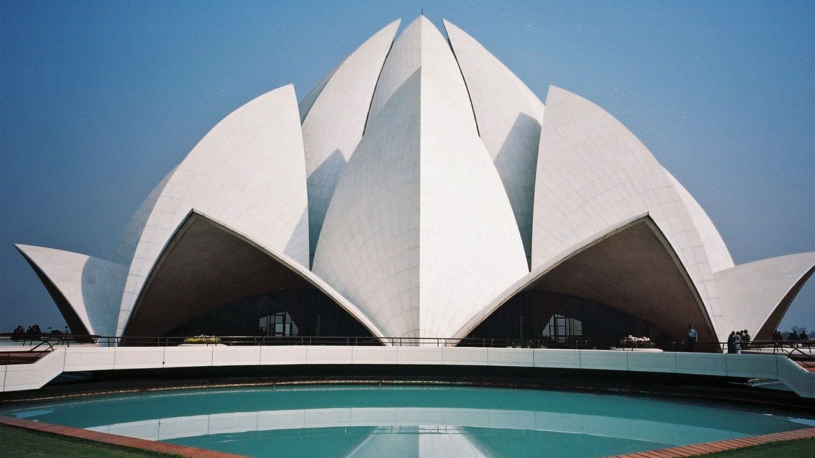
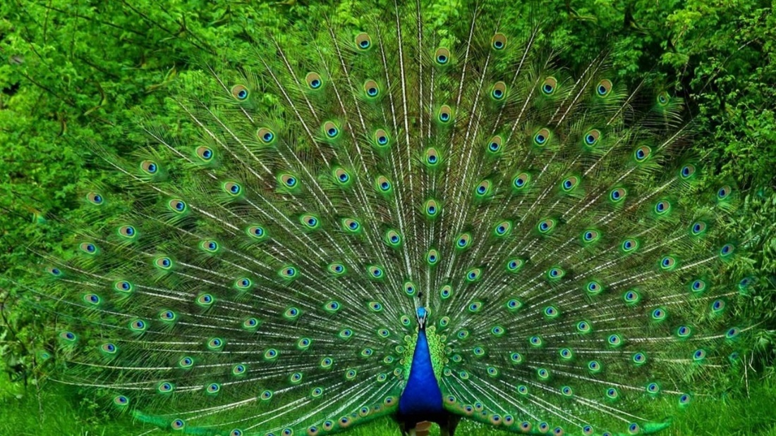
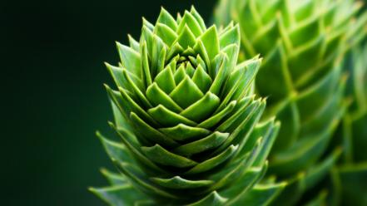
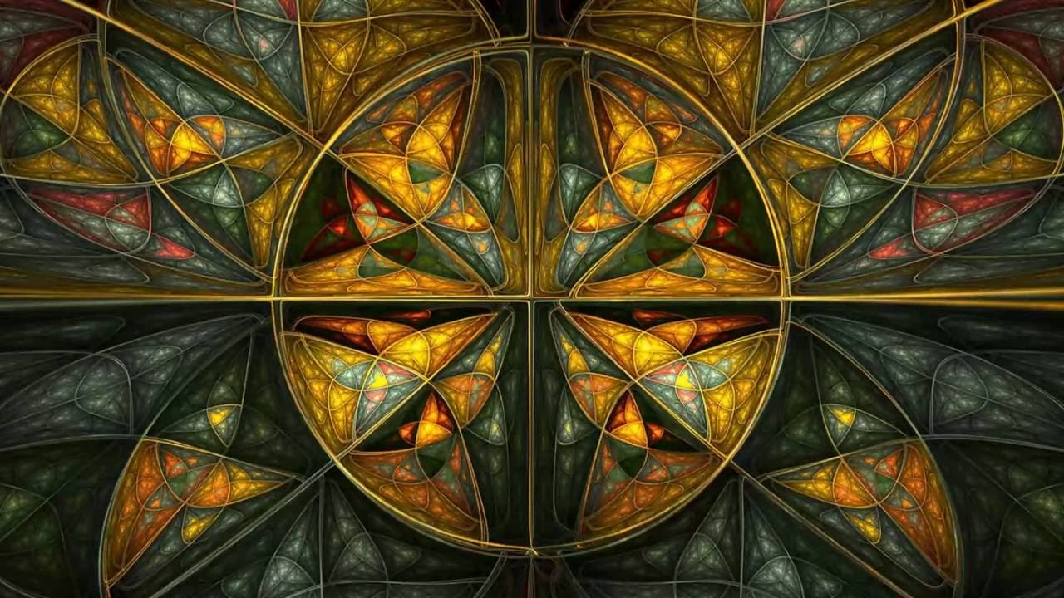

Slide 56
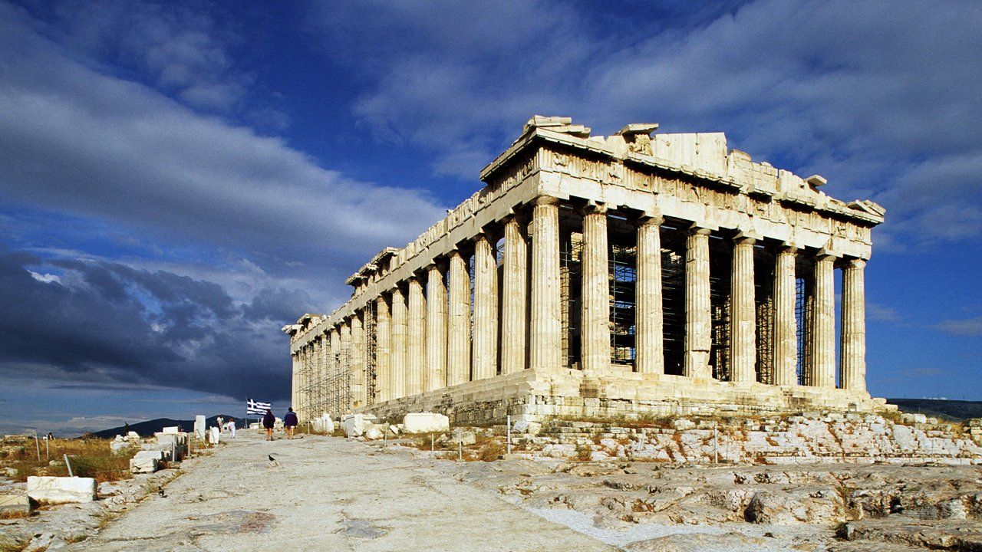
В Древней Греции слово «симметрия» служило синонимом слов «гармония», «красота».

Slide 57
Симметрия означает «соразмерность», «наличие определённого порядка в расположении частей».

Slide 58
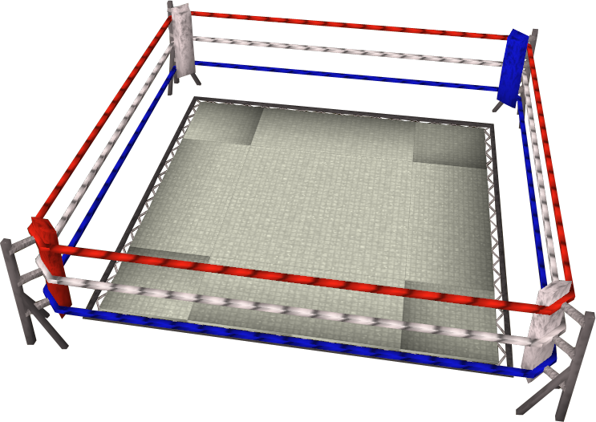
Задание № 1
Боксёрский ринг – это площадка квадратной формы со стороной $7$ метров.
Ринг огорожен тройным канатом.
Сколько метров каната нужно для одного ринга?
Решение:
$P=4a$
$P=4∙7=28$ (м)
$3∙28=84$ (м)
Ответ: $84$ м.

Slide 59
Задание № 2
Сколько осей симметрии имеет шестиугольник с равными сторонами?
Решение:
$3$ оси симметрии проходят через середины сторон шестиугольника.
$3$ оси симметрии проходят через диагонали шестиугольника.
Ответ: $6$ осей симметрии.

Slide 60
Итоги урока
Прямоугольник – это четырёхугольник, у которого все углы прямые.
Стороны прямоугольника, имеющие общую вершину, называют соседними сторонами.
Соседние стороны прямоугольника являются его измерениями, и их называют длиной и шириной.
Стороны прямоугольника, не имеющие общих вершин, называют противолежащими сторонами.
Противолежащие стороны прямоугольника равны.
Периметр прямоугольника можно вычислить по формуле: $P=2a+2b$.

Slide 61
Итоги урока
Квадрат – это прямоугольник, у которого все стороны равны.
Периметр квадрата можно вычислить по формуле: $P=4a$.

Slide 62
Итоги урока
Ось симметрии – это прямая (или воображаемая линия), которая делит геометрическую фигуру на две зеркально одинаковые фигуры.
Фигуру, которая имеет ось симметрии, называют симметричной относительно прямой.

